Slide 1
排序与STL简介
BY——陈榕涛

Slide 2
回顾
算法是什么？
排序是最基础的算法
数据结构是什么？
线性表是最常用的数据结构，如数组，链表
【开拓视野】（二叉）树，栈，队列，优先队列，堆，前缀和……

Slide 3
Vector
用法 | 数组 | Vector
声明 | int a[100]; int* p = new int[100]; | vector<int> v(100, 0);
下标 | a[15]; | v[15];
大小 | sizeof(a) / sizeof(int); | v.size()
清空 | memset(a, 0, sizeof(a)); | v.clear();
动态追加元素 | 无 | v.push_back(10);

Slide 4
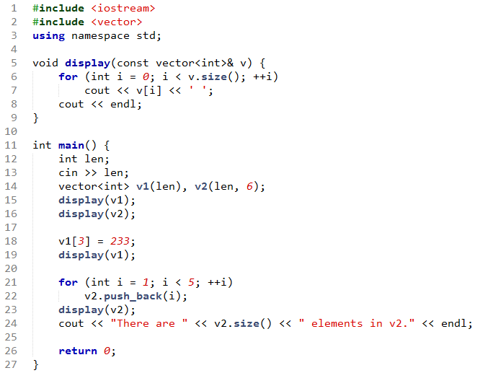

Slide 5
排序？
sort(a, a+n);
sort(v.begin(), v.end())
这样不就搞定了吗？
怎么还要学，还要自己写？

Slide 6
为什么还要学排序？
原因很多(⊙o⊙)…
基础
库函数是不稳定的排序
连基础排序都不能一分钟内写好，还好意思说自己是中大出来的？
实习笔试的“送分题”
……

Slide 7
排序——问题描述
输入：一组无特定顺序的数字
输出：将原有的数字按照要求的顺序排列
怎么做？

Slide 8
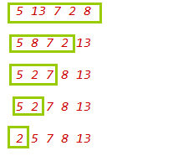
选择排序
思想：每次选最大的元素，交换到还未排序的数组的最后面

Slide 9
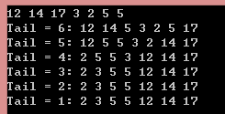
自己实现一下（5 min）

Slide 10
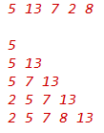
插入排序
其实冒泡排序和选择排序是差不多的，有兴趣可以自己去看一下
思想：往一个已经排好序的序列里插入一个数值，只需要找到它在这个序列里合适的位置，把这个位置及之后的数字往后挪一个格子，就可以插进去了，形成的新序列也是一个有序的序列（循环不变性）

Slide 11
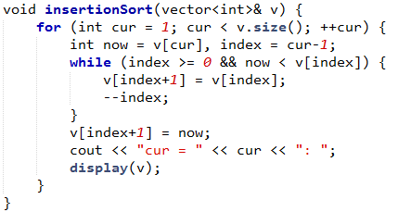
自己实现一遍（10 min）

Slide 12
回头看算法
有输入输出?
有限性？
正确性？
复杂度？

Slide 13
实战！
谁拿了最多的奖学金：http://bailian.openjudge.cn/practice/2715
// 其实原题并不需要排序，但是练练手也好╮(╯▽╰)╭

Slide 14
More
归并排序
快速排序
基数排序
计数排序
堆排序
…...

Slide 15
Q & A
Thanks

